Slide 1
Преподаватель: Хохлова Антонида Владимировна
МОУ «Будаговская СОШ»
МАСТЕР-КЛАСС:
Выполнение
ЭКСЛИБРИСА
в технике линогравюры

Slide 2
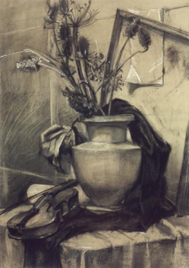
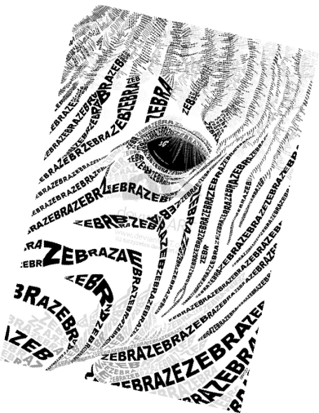
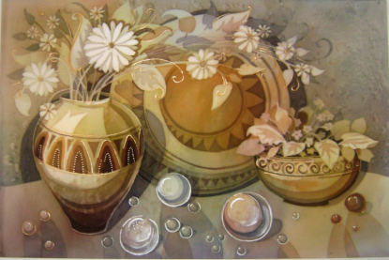
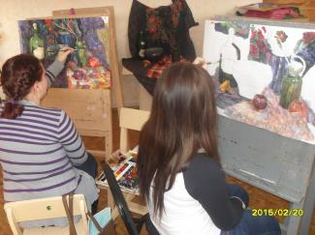
Дизайн
в области культуры
и искусства

Slide 3
Цель мастер-класса: разработка эскиза, выполнение в материале и печать экслибриса в технике линогравюры.

Slide 4
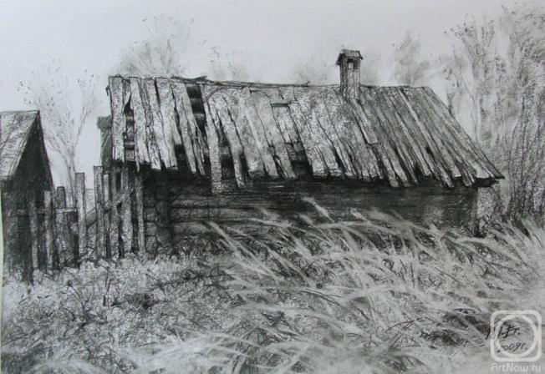
Графика - вид изобразительного искусства. Слово графика происходит
от греческого слова «графо», которое означает писать, чертить, процарапывать.

Slide 5
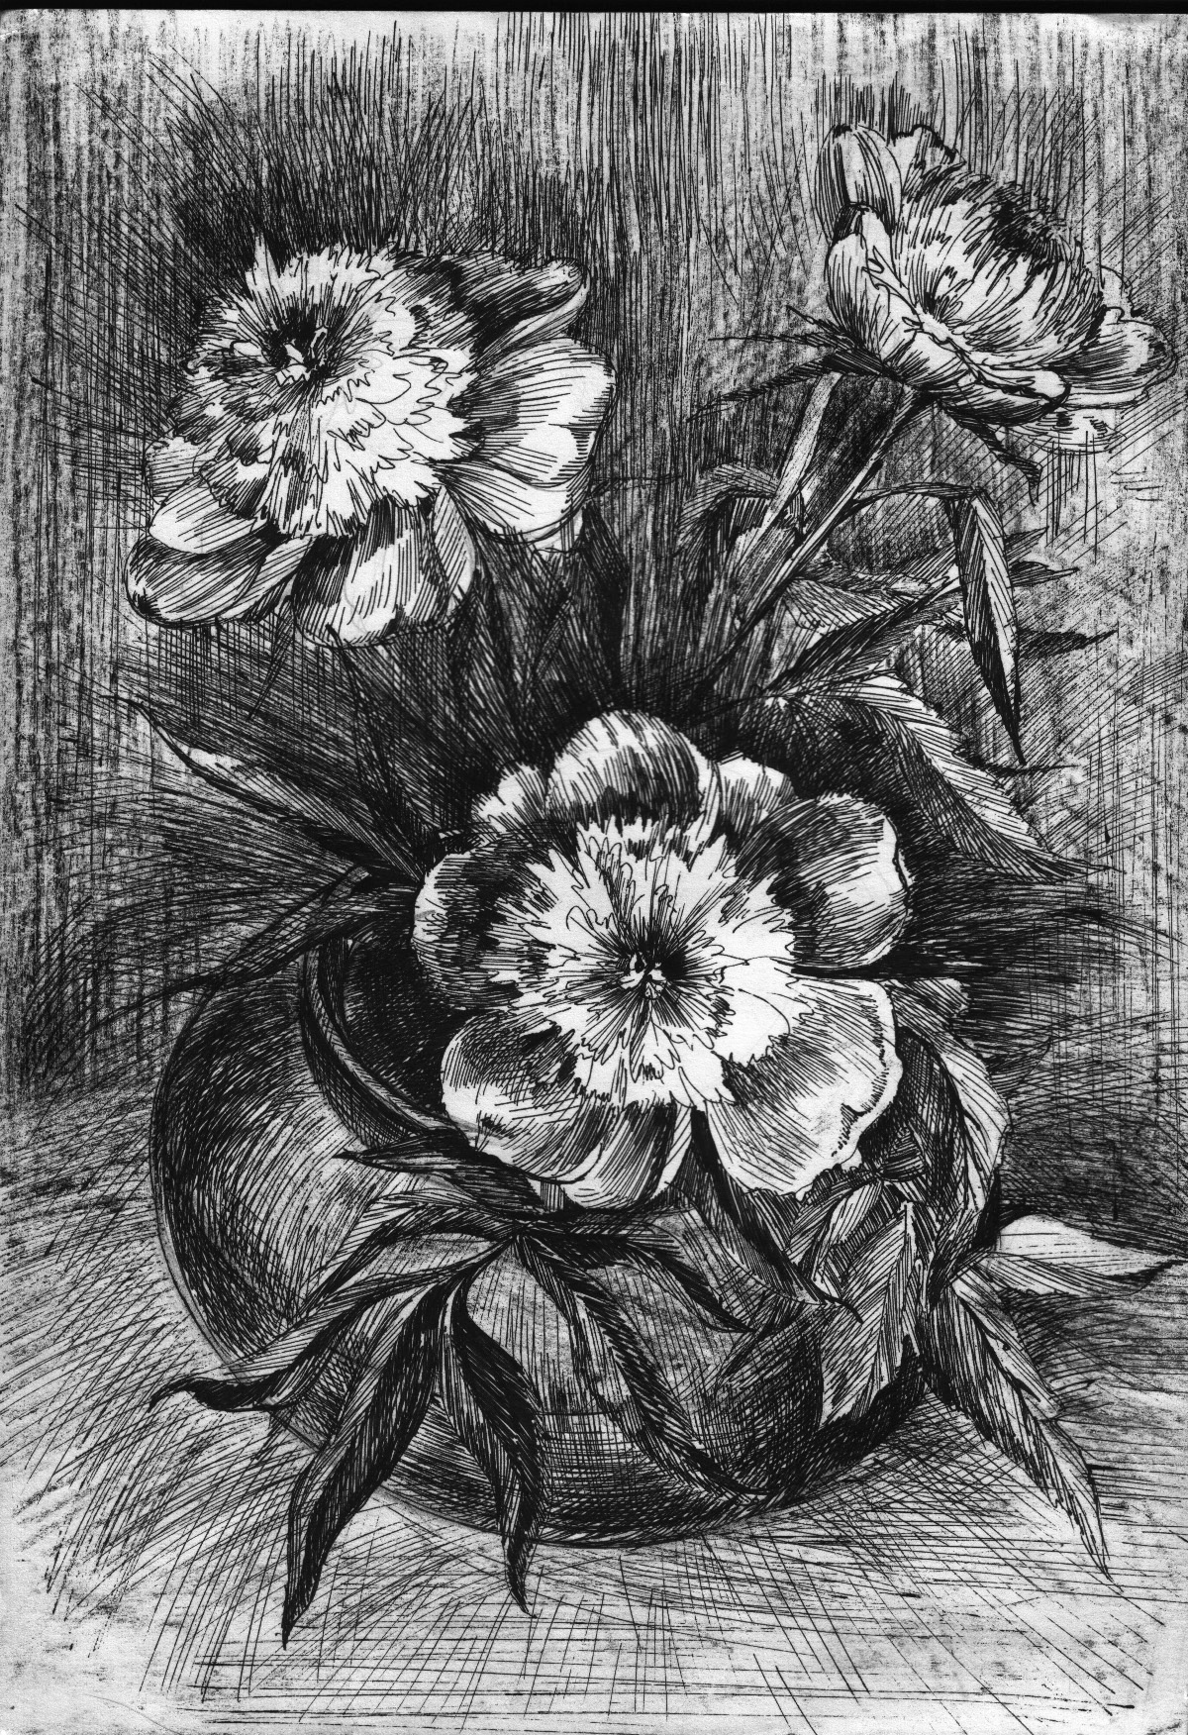
Виды графики
Графика объединяет две группы художественных произведений:
- рисунок;
- печатную графику.

Slide 6
Уголь, мел
Рисунок

Slide 7
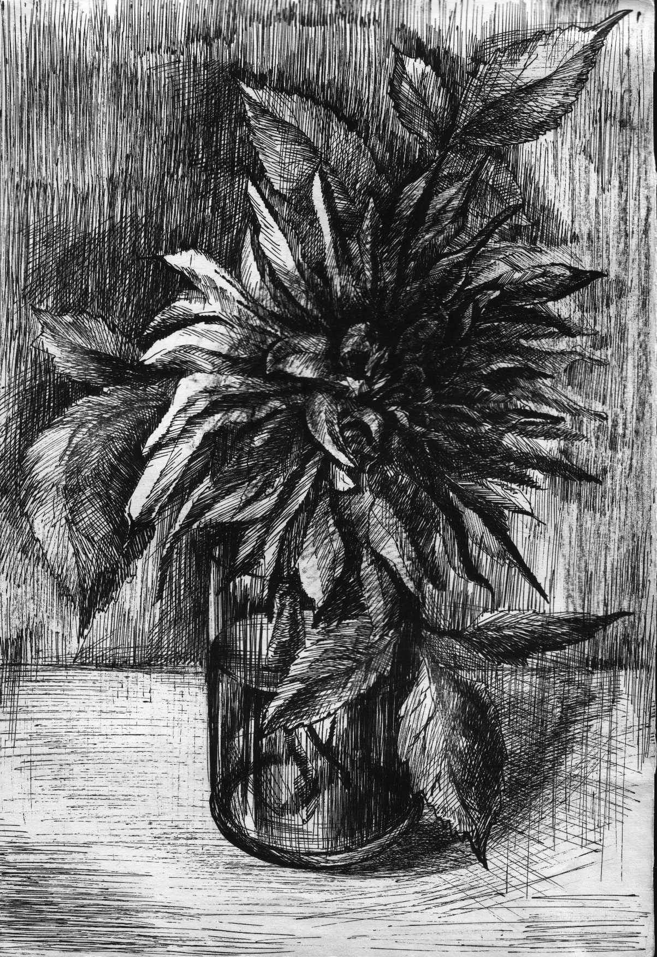
Рисунок
Тушь, перо

Slide 8
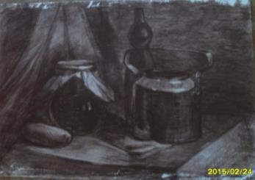
Сепия
Рисунок

Slide 9
Печатная графика
Гравюра - изображение на твердом материале, которое покрывают красками, а потом отпечатывают на бумаге. Существуют разные техники гравюры:
ксилография, линогравюра, офорт, литография.
С появлением гравюры связано возникновение печатной книги и развитие книжной графики.

Slide 10
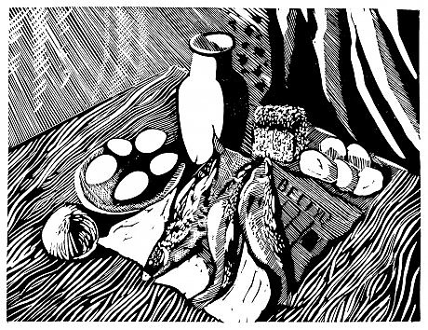
Анюхина А. «Натюрморт с рыбой», линогравюра
Печатная графика

Slide 11
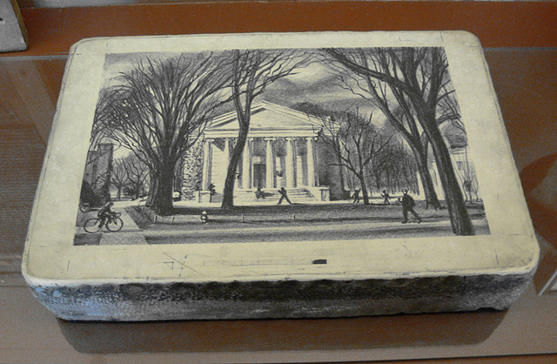
Литография
Печатная графика

Slide 12
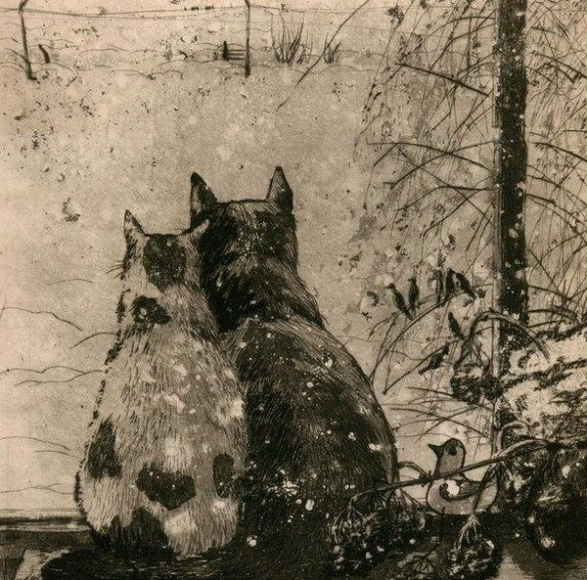
ОФОРТ
Печатная графика

Slide 13
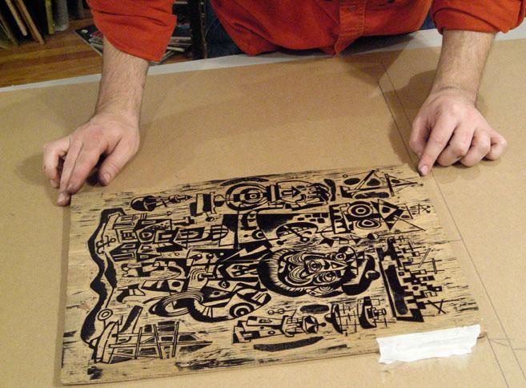
ксилография
Печатная графика

Slide 14
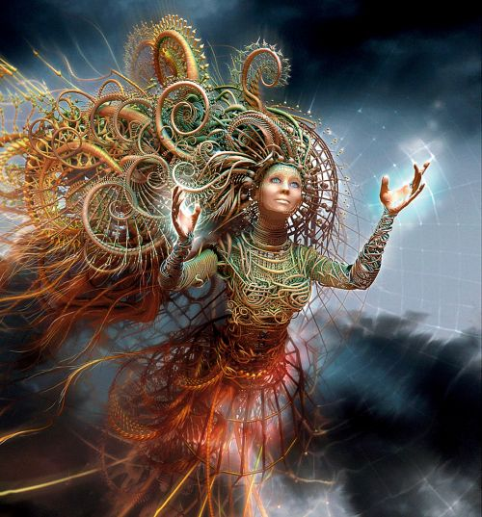
Компьютерная графика

Slide 16
Notes:
Этот шаблон можно использовать как начальный файл для фотоальбома.

Slide 17
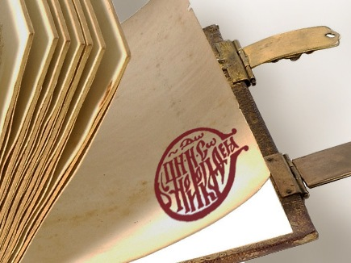
Экслибрис (от лат. ex libris из книг) –
книжный знак, свидетельствующий о принадлежности книги определенному владельцу.

Slide 18
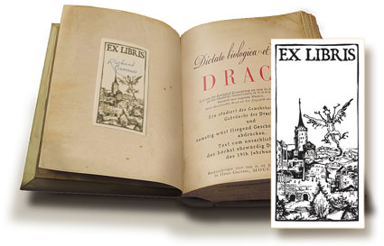

Slide 19
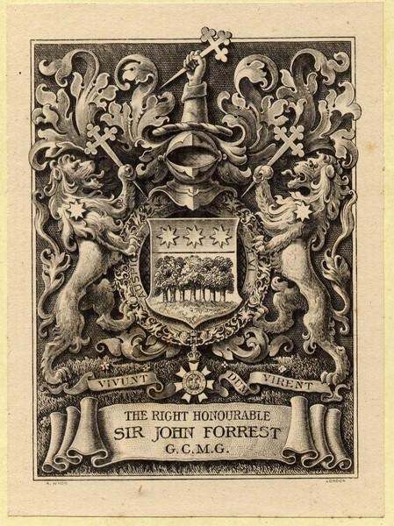
Гербовый экслибрис Экслибрис сэра Джона Форреста (1847—1918), исследователя Австралии

Slide 20
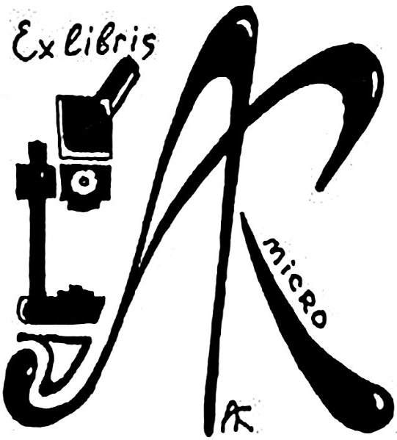
Вензелевый экслибрис А. И. Коненко (1994 год)

Slide 21
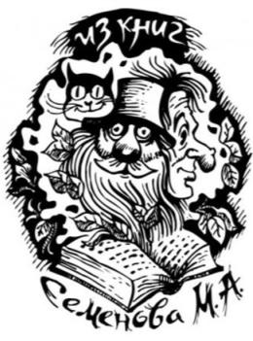
Современные сюжетные экслибрисы

Slide 26
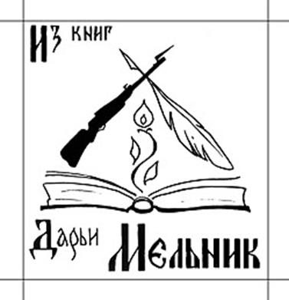

Slide 33
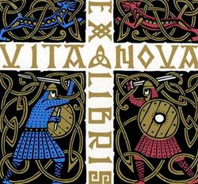
Цветной экслибрис

Slide 34
Линорит
«Линорит» или «Линогравюра» - это вырезание изображения на линолеуме.
Причем углубления от резца при печати будут светлыми линиями, а остальная поверхность — темный фон.
Отпечаток – эстамп;
Рисунок на линолеуме - клише;
Линогравюра разделяется на цветную и черно-белую

Slide 35
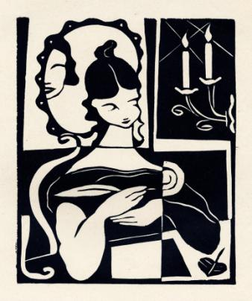
Силуэтная линогравюра
Лапин Л. П.
«Татьяна пишет письмо Онегину»
Бумага, линогравюра. 305х222
1933 г.

Slide 36
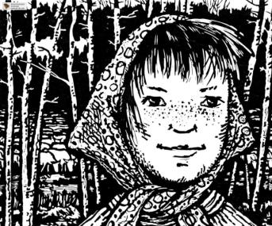
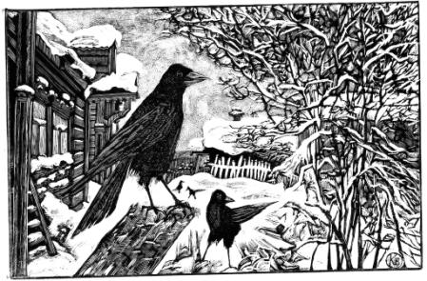
Графическое решение
Юркунас Витаутас
"Буду дояркой". Линогравюра. 1960.
Владимир Козьмин
«Грач» линогравюра

Slide 37
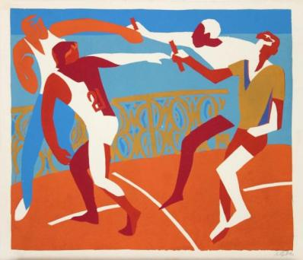
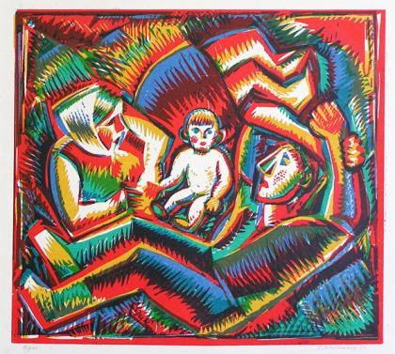
Цветная линогравюра
Молчанова Г. П.
Трое. Из серии "Колхозная деревня" (1980) Бумага, цветная линогравюра, 40,3х44,2
Л.В.Передача эстафеты. Из серии «Летние спортивные игры молодежи».

Slide 38
Этапы выполнения линогравюры

Slide 39
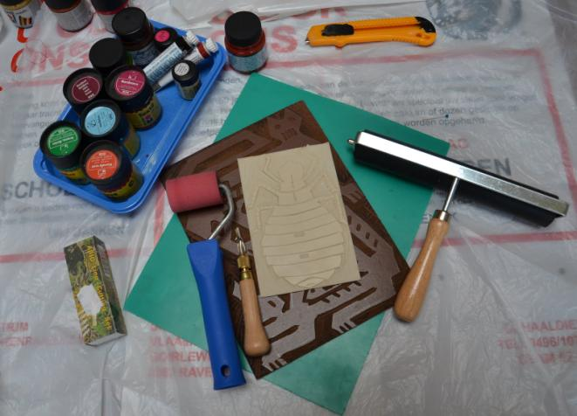
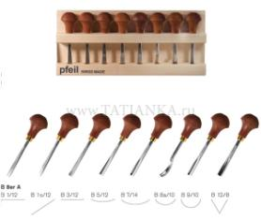
Инструменты

Slide 40
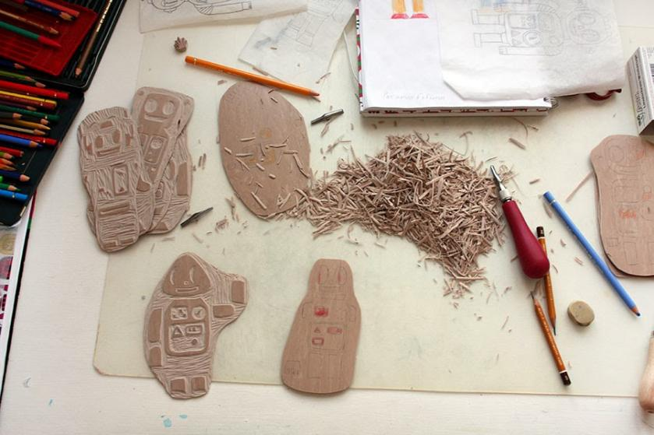
Резьба линолеума

Slide 41
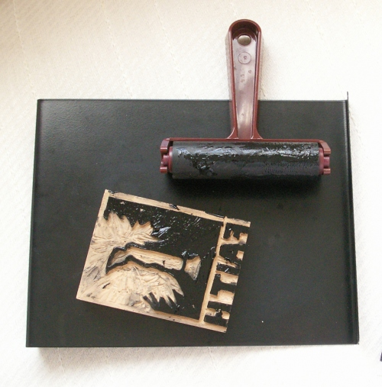
Нанесение краски

Slide 42
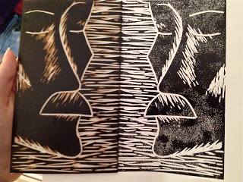
Оттиск - эстамп

Slide 43
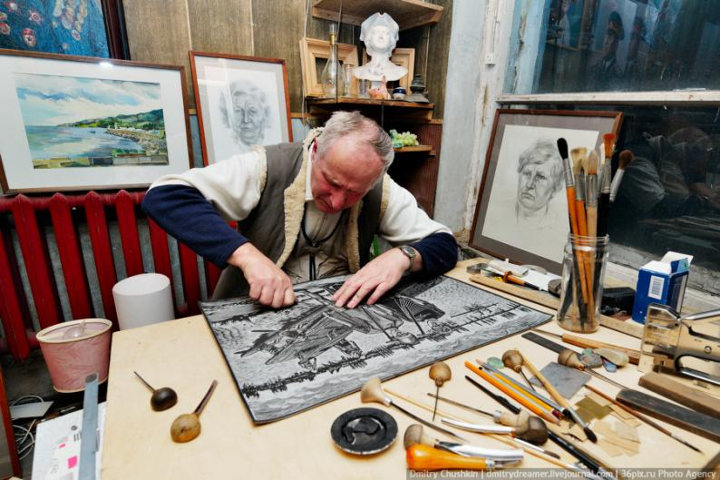
В мастерской

Slide 44
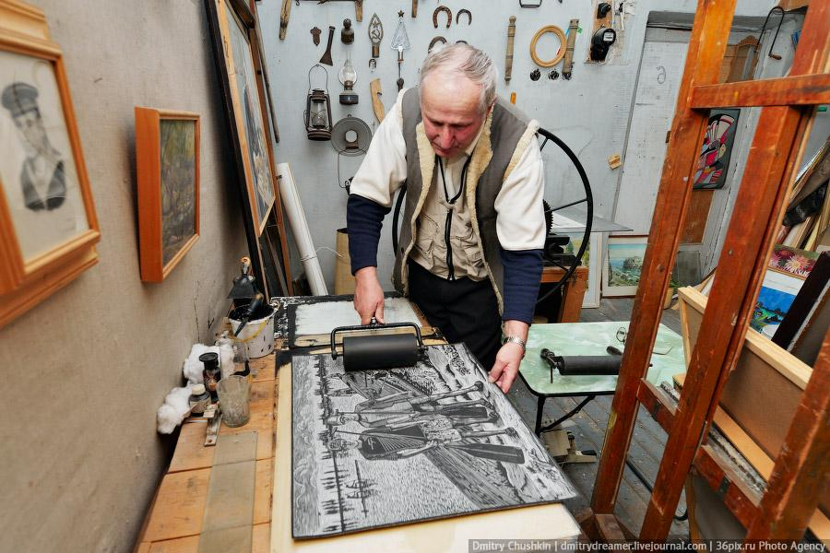

Slide 45
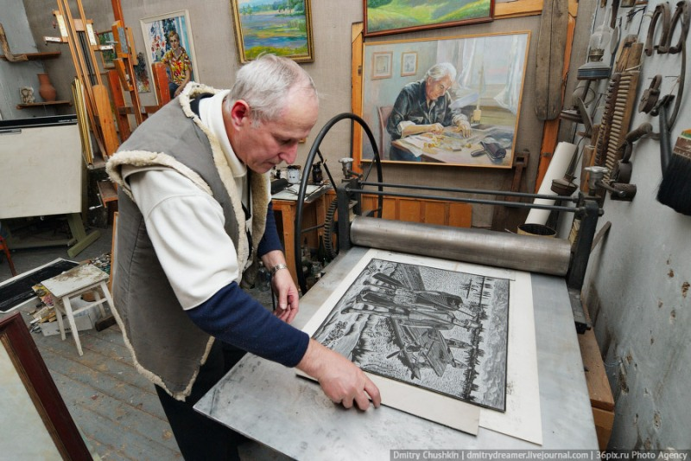

Slide 46
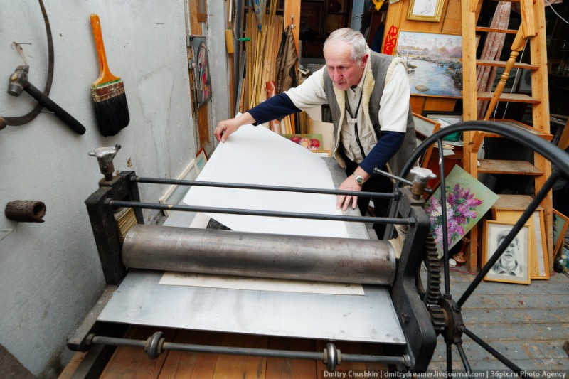

Slide 47
